Slide 1
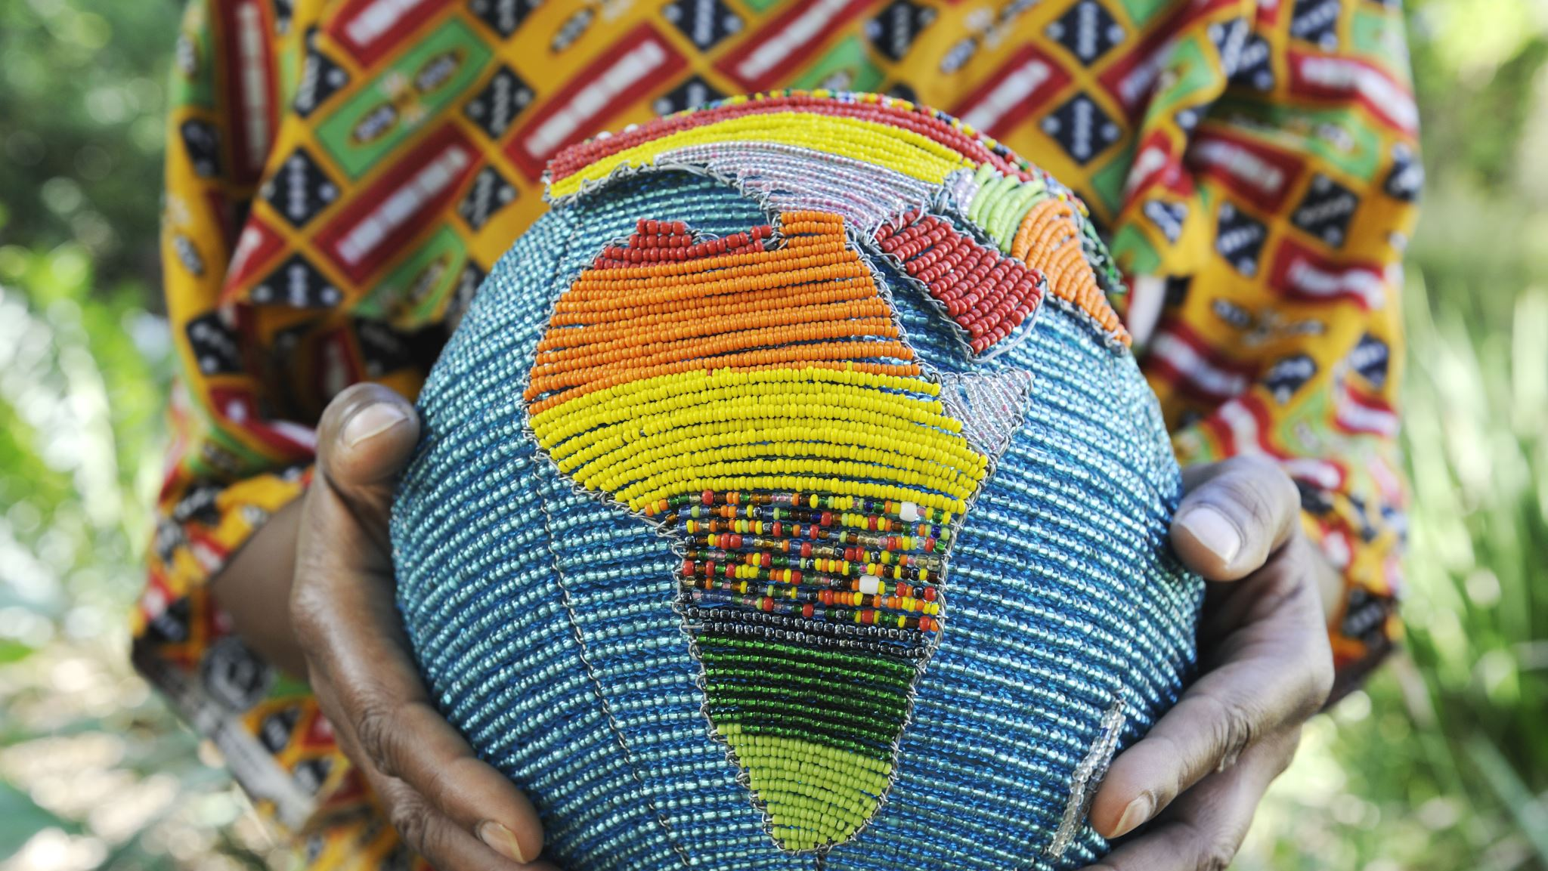
«Закономерности существования биосферы»

Slide 2
Биосфера – открытая биологическая система
Источник энергии – солнечное излучение, которое благодаря фотосинтезу трансформируется в энергию химических связей
Ритмичность – свойство биосферы, определяющиеся суточными и сезонными ритмами, которые связаны с вращением Земли вокруг своей оси и вокруг Солнца
Динамическое равновесие – свойство биосферы, при котором изменение любого компонента вызывает ответную реакцию в виде изменения других ее элементов, что приводит к восстановлению баланса.
Устойчивость биосферы определяется большим количеством прямых и обратных связей, а также круговоротом веществ, активное участие в котором принимают живые организмы.

Slide 3
Роль живого вещества
Благодаря росту, развитию и размножению, расселению в результате обмена веществ и преобразования энергии способствуют миграции химических элементов в биосфере
Между органическим и неорганическим веществом на планете существует неразрывная связь, совершается постоянный круговорот веществ и превращение энергии.
Деятельность живых организмов определяет состав атмосферы, состав и структуру почв, содержание различных веществ в водной среде.
Организмы способны избирательно поглощать и накапливать различные химические элементы в виде органических и неорганических соединений.
В результате деятельности организмов образуются залежи полезных ископаемых органического происхождения.
Микроорганизмы обеспечивают переработку мертвой органики в неорганическое вещество.
Организмы активно участвуют в разрушении горных пород и формировании из них осадочных пород.

Slide 4
Круговорот веществ – это повторяющиеся процессы превращения и перемещения веществ в природе, имеющие более или менее циклический характер

Slide 5
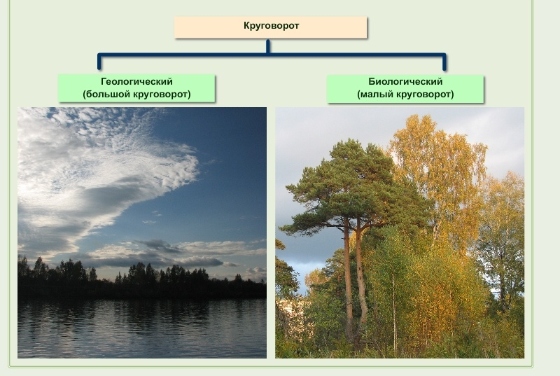

Slide 6
Круговорот веществ
Большой (геологический)
Длится миллионы лет и заключается в том, что горные породы подлежат разрушению, а продукты выносятся потоками воды в мировой океан, где они образуют напластования. Гелиотектонические изменения приводят к тому, что эти напластования возвращаются на сушу и процесс начинается снова.
Малый ( биотический )
Происходит на уровне экосистем и заключается в том, что питательные вещества, вода и углерод аккумулируются в растениях. Тратятся на построение тела и на жизненные процессы самих растений и других организмов. Продукты распада органического вещества под действием деструкторов и микроорганизмов снова распадаются до минеральных компонентов, доступных растениям, которые вовлекаются ими в потоки вещества.

Slide 7
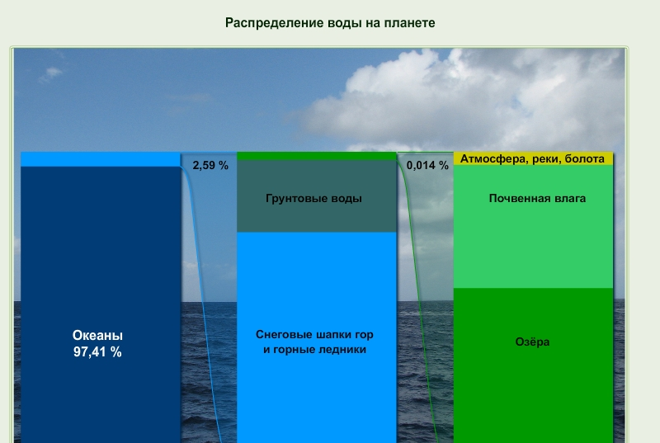

Slide 9
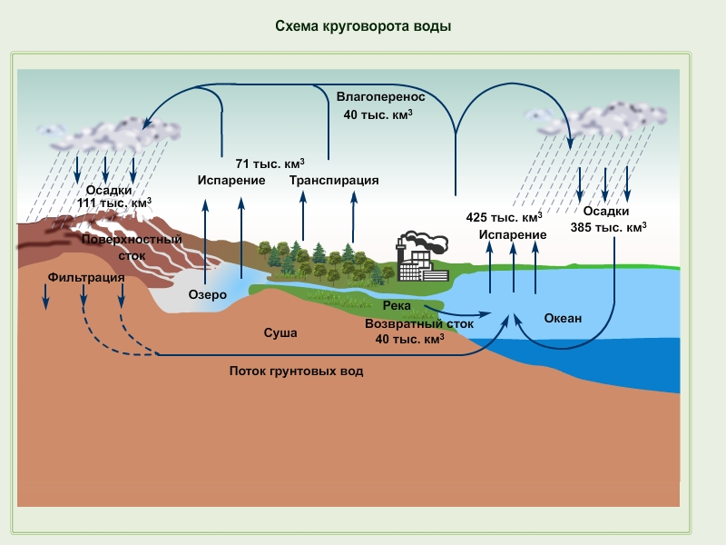

Slide 10
Круговорот азота

Slide 12
Круговорот углерода

Slide 15
Факторы негативно влияющие на круговорот веществ в биосфере
Применение минеральных удобрений и ядохимикатов,
Загрязнение среды с/х. промышленными и коммунальными отходами,
Попадание в природную среду энергетических загрязнений,
Эрозия почвенного покрова и увеличение твердого стока в океан,
Добыча из недр значительного количества руд, топливных и других ископаемых,
Перераспределение солей в почвах, грунтовых и речных водах под влиянием оросительного земледелия

Slide 16
Человечество превратилось в могучую геологическую силу
Экологические проблемы
Ускорение круговоротов элементов
Загрязнение
Истощение и эрозия почва
Разрушение природных экосистем (вырубка лесов, распашка степей)
Сокращение видового разнообразия

Slide 17
Ускорение круговоротов
До XVIII века – 12 химических элементов
Сегодня – вся таблица Менделеева
Месторождения – млн. лет, разрабатываются за 10-летия
+
Новые материалы (пластики…)

Slide 18
Что такое ноосфера
Ноосфера – новое состояние биосферы, при котором разумная, научно-обоснованная деятельность человека становится одним из главных, определяющих факторов ее развития.

